Slide 1
高三多元選修課程
化生WISH GO

Slide 2
課程理念
把廢物變黃金
讓物品不只這樣還可以那樣
天然、無毒、安全，自己做、自己用
認真學→認真玩，將知識應用於生活中

Slide 3
課程內容大綱
1.生活中的廢物再利用 2.自製防蚊液
3.葉脈書籤
4.自製手工肥皂
5.乾洗手凝膠&噴霧
6.藥物濫用
7.基因改造議題辯論
8.不破泡泡王

Slide 4
課程內容大綱
1.QQ變形蟲 2.漸層星空飲
3.隱形墨水
4.魔力動畫卡
5.奈米紋身
6.驅蟲小物
7.從BMI探討運動心率變化
8.從趣味標槍淺談生物力學

Slide 5
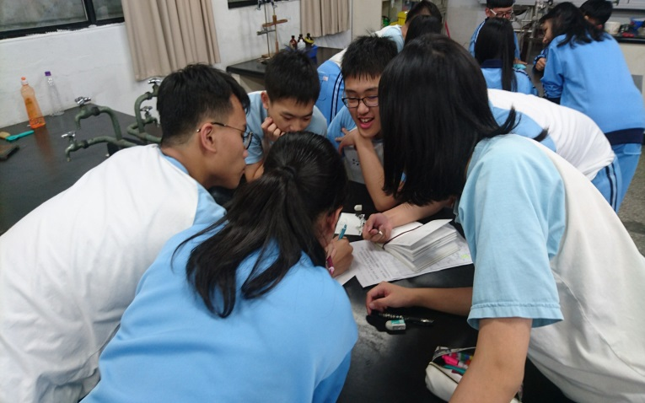
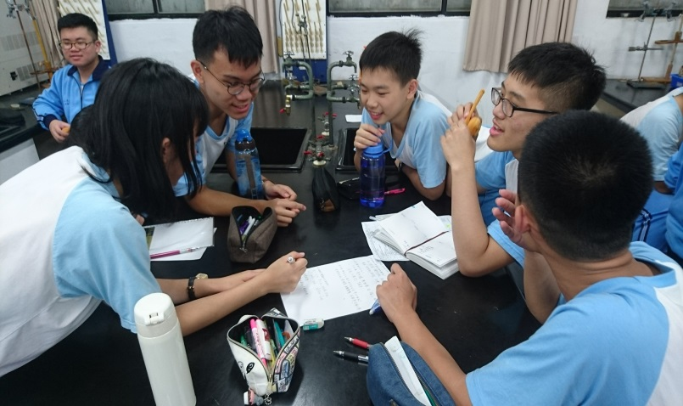
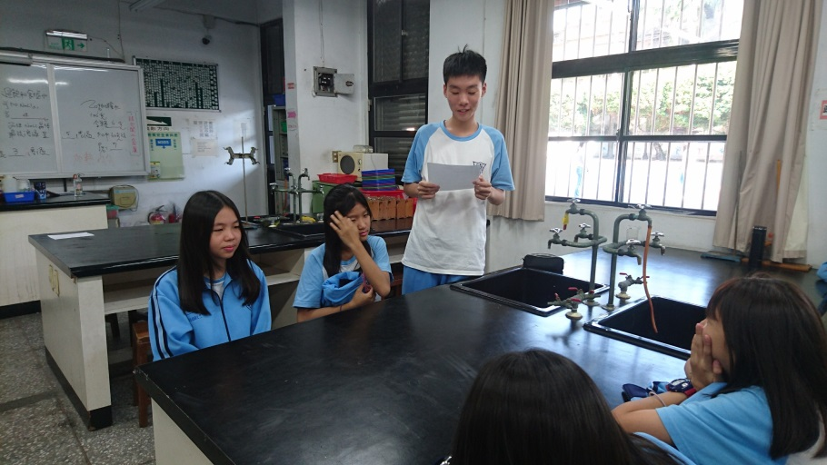
生活中的廢物再利用
學期開始，符合化生WISH GO的最大精神課程
各組選定廢物利用主題 ↓ 討論廢物來源、蒐集、應用
↓
撰寫學習單
↓
各組分享討論

Slide 6
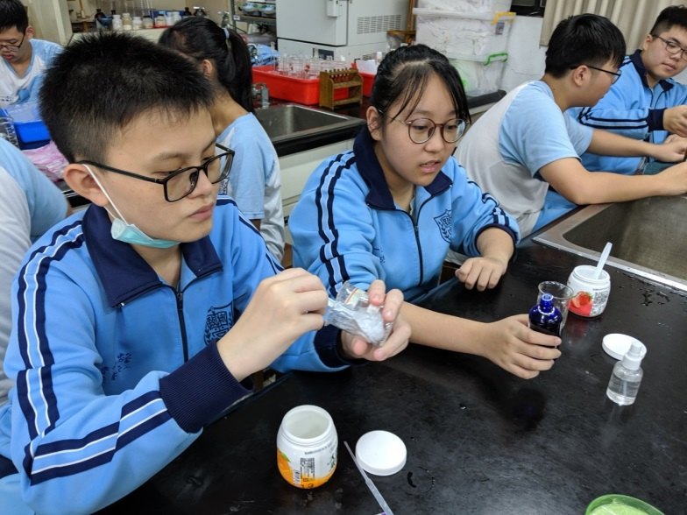
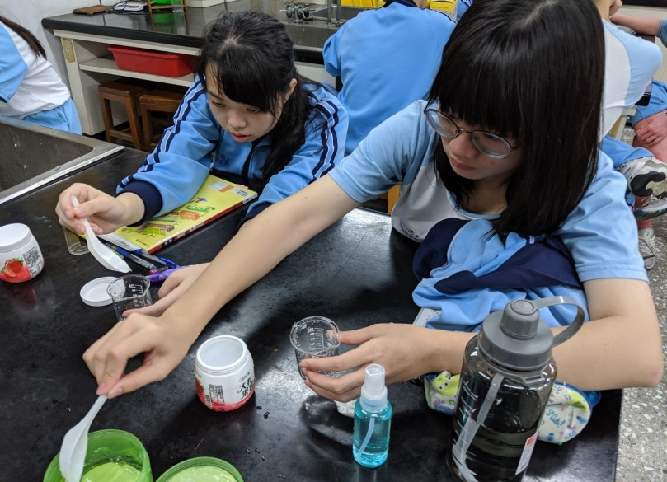
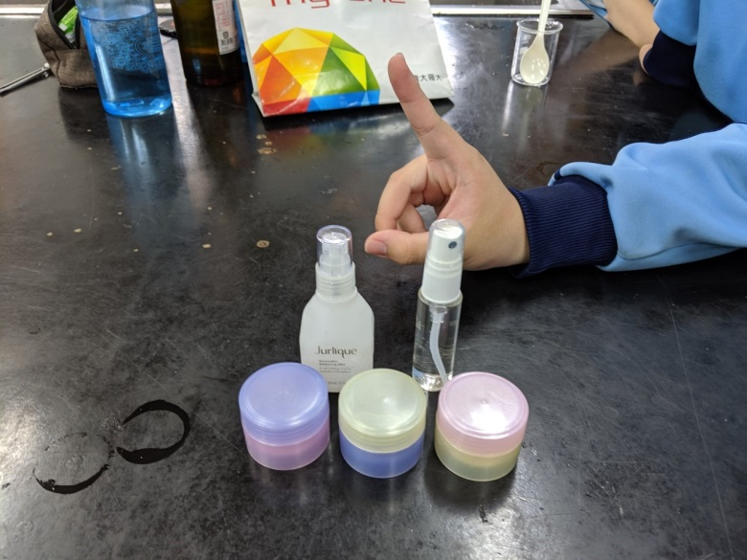
自製防蚊噴霧&凝膠
自備： 香茅or茶樹精油
95%酒精
蘆薈凝膠
免洗塑膠湯匙

Slide 7
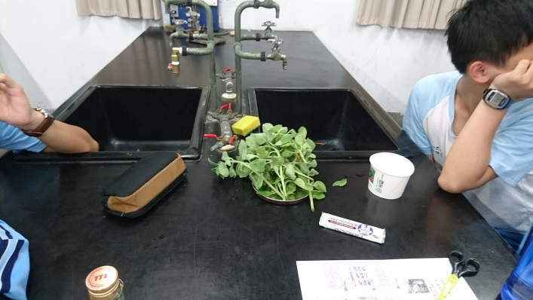
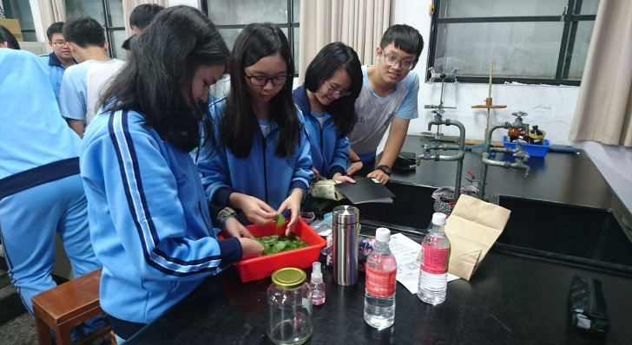
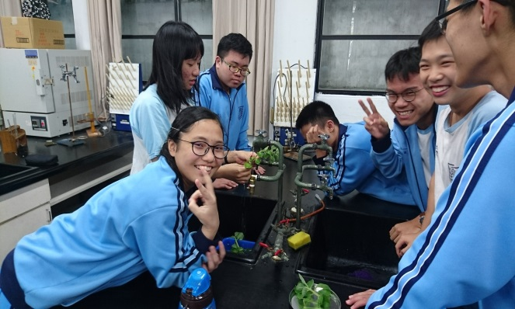
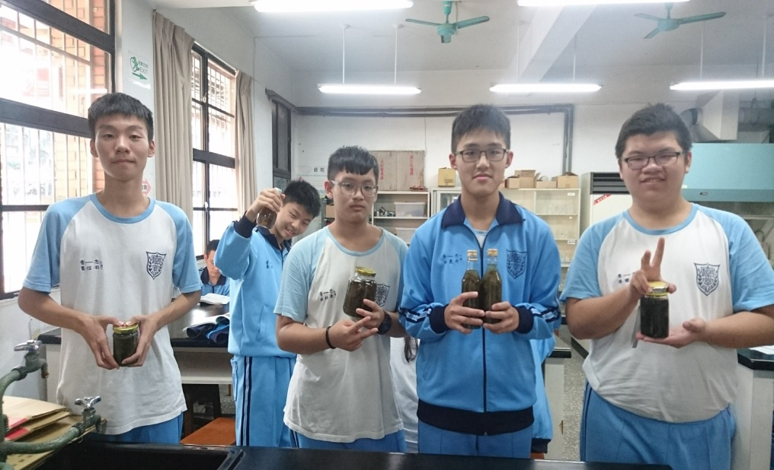
自製防蚊液
九月夏天蚊子多，尤其一樓教室，於是決定自製天然安全的防蚊液
↓
登革熱疫情介紹 ↓ 取得左手香、米酒…… ↓
開始製作流程並浸泡
↓
每週記得搖晃均勻並觀察顏色變化
↓
取得成品

Slide 8
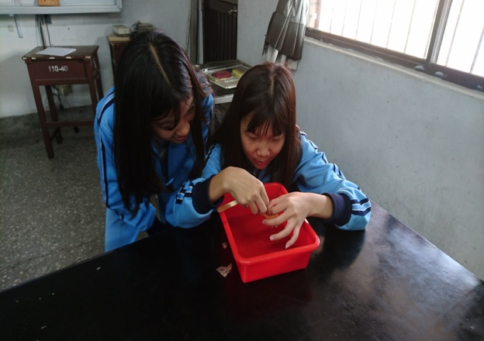
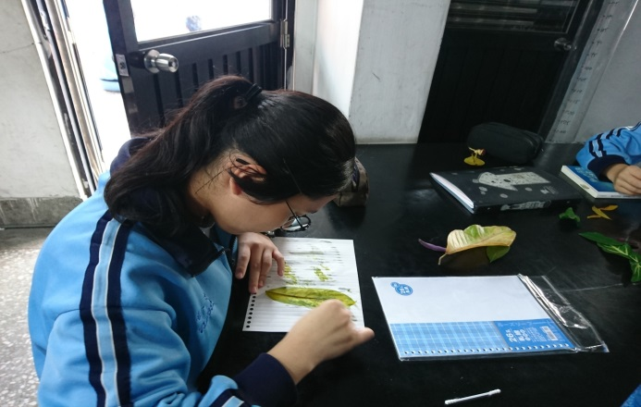
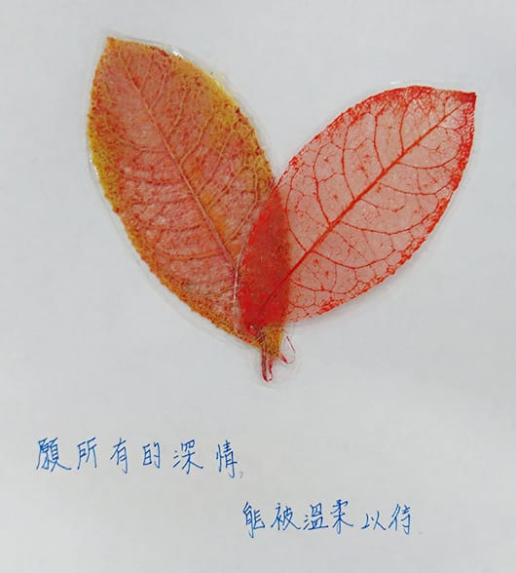
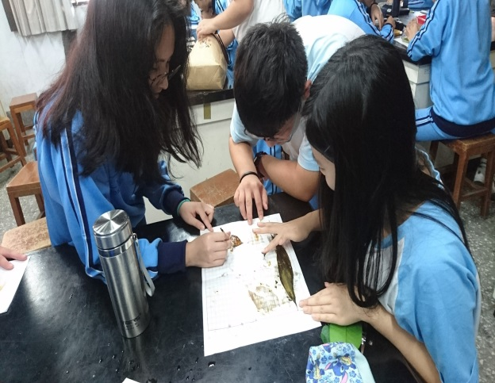
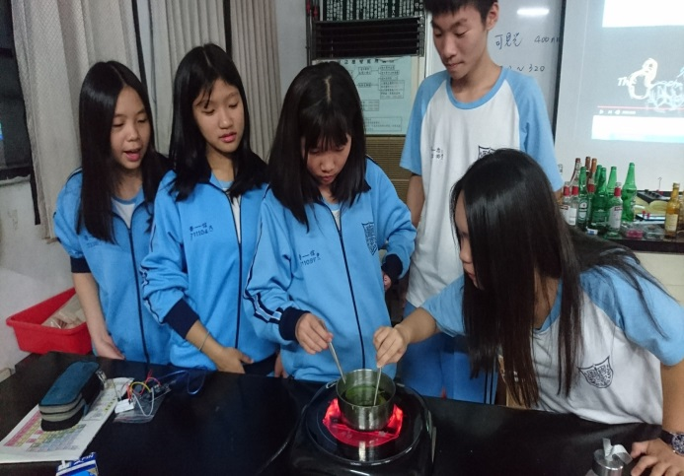
葉脈書籤
校園時常可見落葉，讓我們把落葉變成生活中的美學…
拾起各種落葉 ↓ 煮葉子、刷葉肉
↓
染色、烘乾、護貝
↓
美麗成品

Slide 9
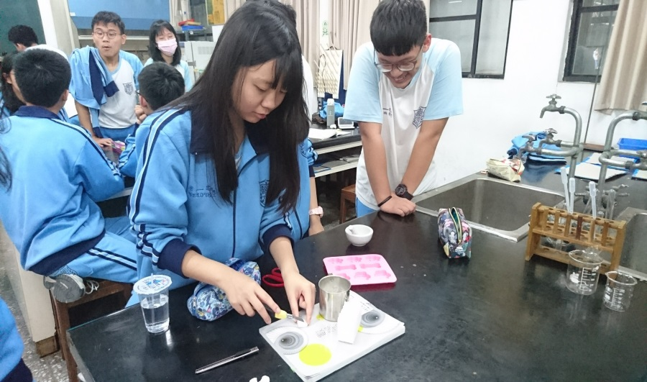
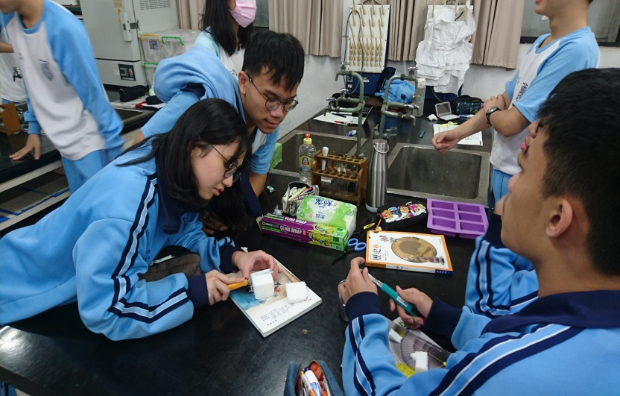
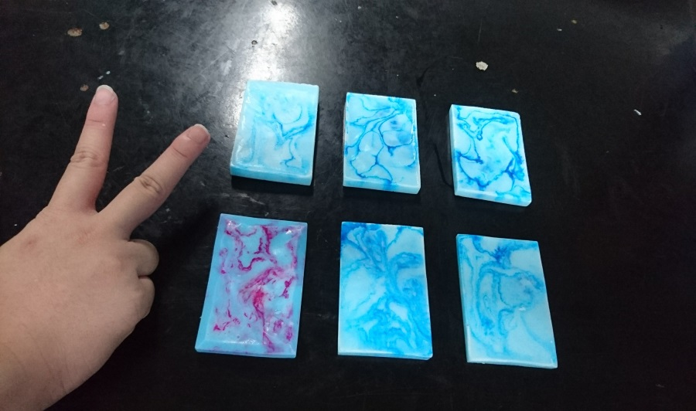
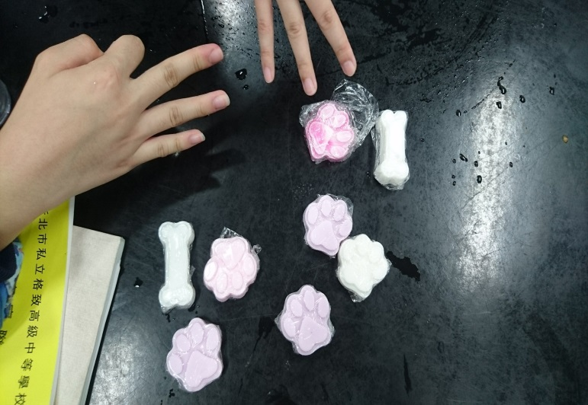
自製手工肥皂
天然、安全、無毒，自己做的家裡學校都可用~
切皂基並烹煮
↓
倒入製模中
↓ 加入天然色素及香精
↓
待其冷卻後凝固
↓
洗手台的最佳用品

Slide 10
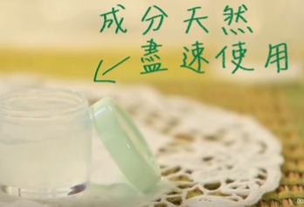
乾洗手凝膠&噴霧
自備酒精、蘆薈凝膠、蒸餾水
↓
討論最佳比例
↓
做出最佳成品後可直接使用
做得太開心，所以忘記拍照了……XD

Slide 11
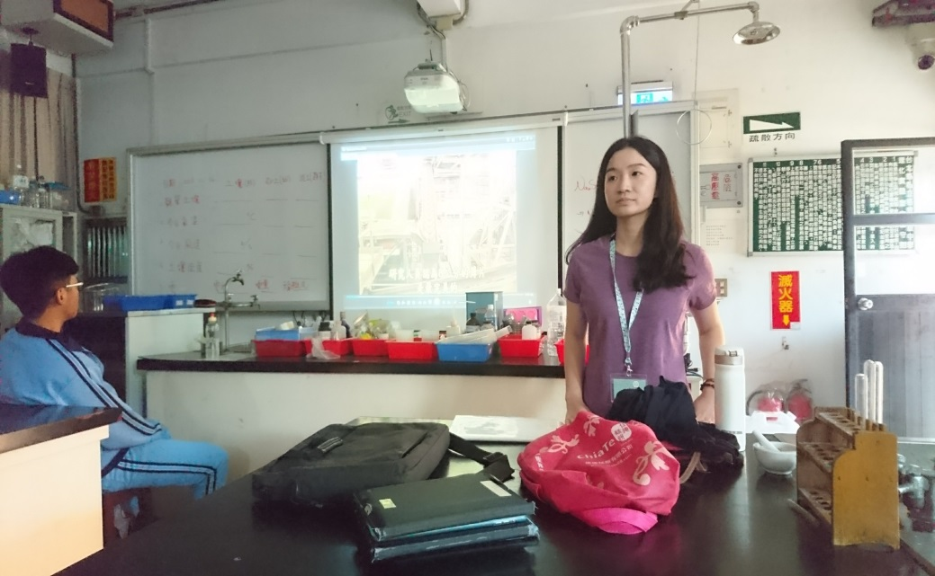
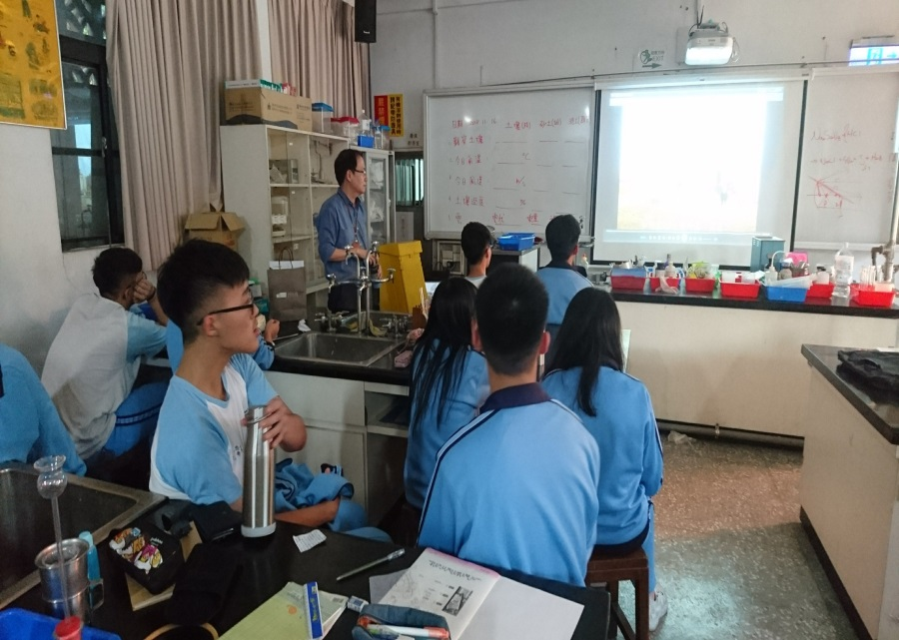
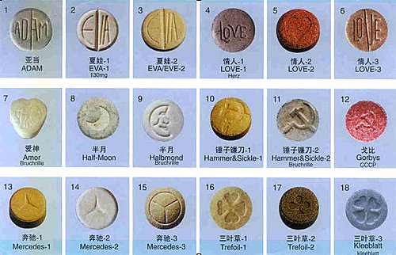
藥物濫用
藥物善用可救人一命，藥物濫用則變成毒品……

Slide 12
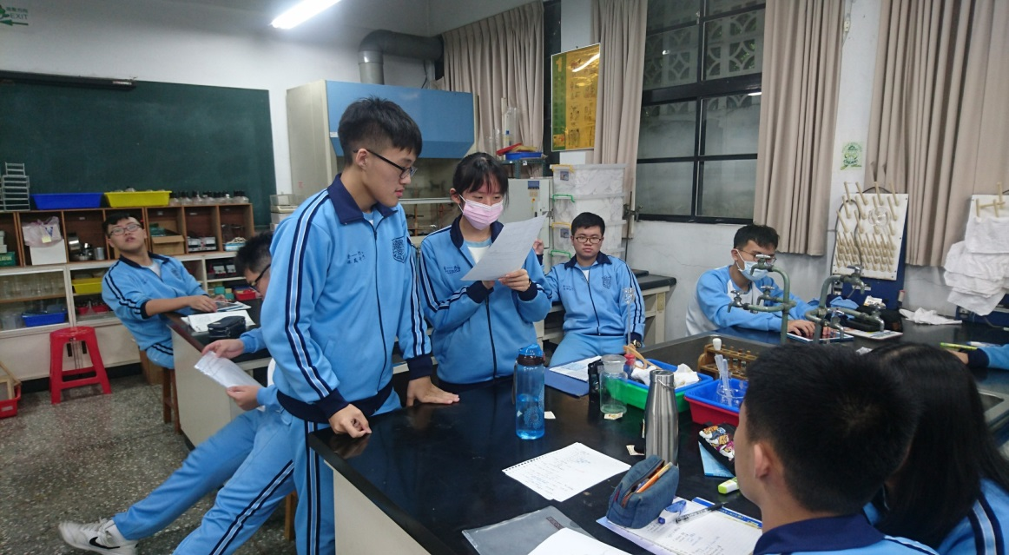
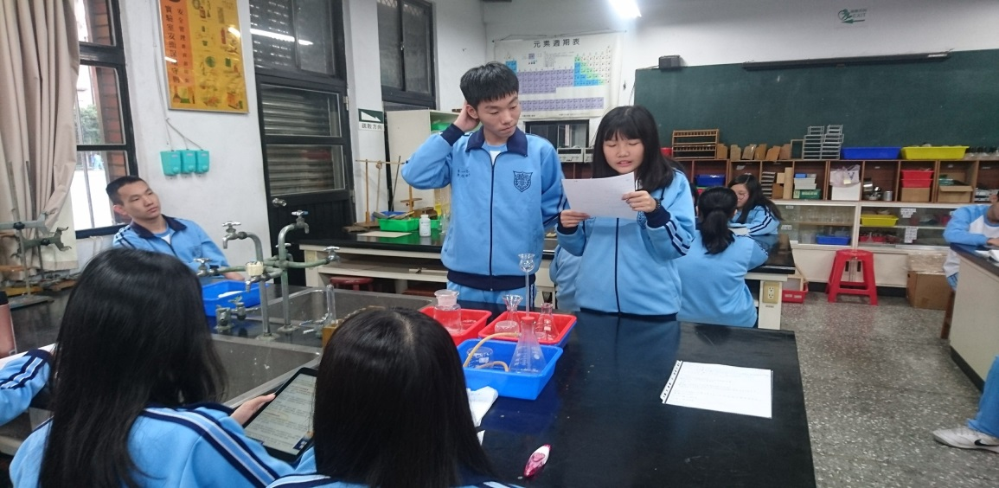
基因改造議題辯論
基改爭議不斷，但科技進步不可能停歇……
介紹基改嬰兒時事議題
↓
引發動機並決定正反方
↓
查詢、蒐集資料
↓
精彩小型辯論

Slide 13
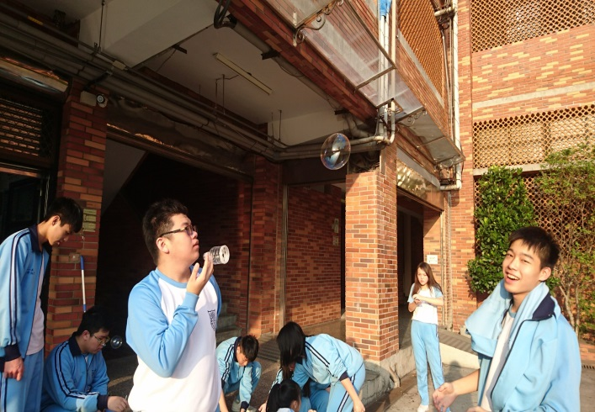
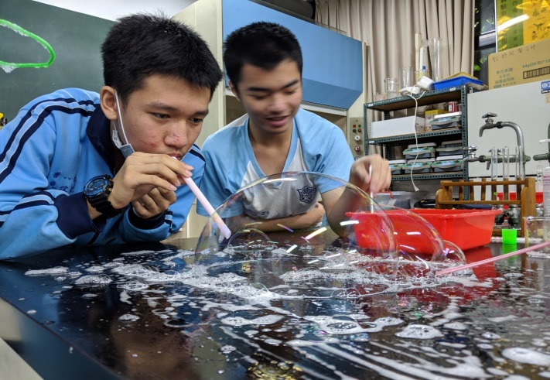
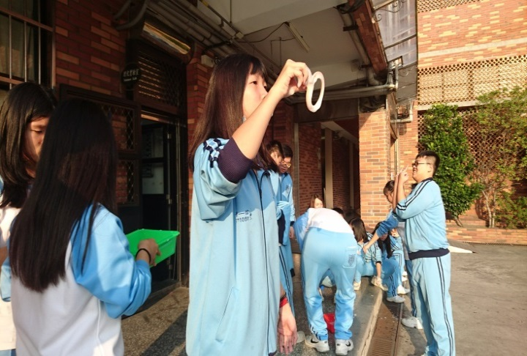
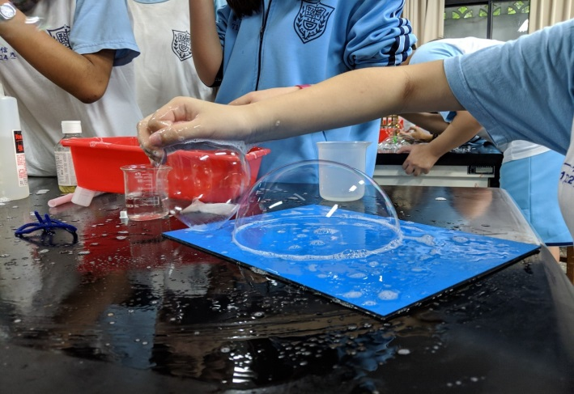
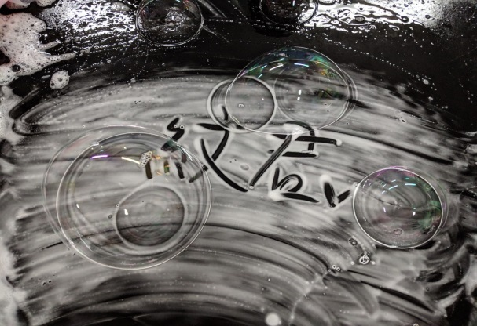
不破泡泡王
2018.6科教館展覽瘋狂泡泡實驗室，讓大人小孩都玩瘋了呢！
自備糖、沙拉脫….. (自製環保吹泡工具) ↓ 老師提供甘油
↓
各組討論調配最佳比例
↓
競賽開始 (秒數最長即分數最高)

Slide 14
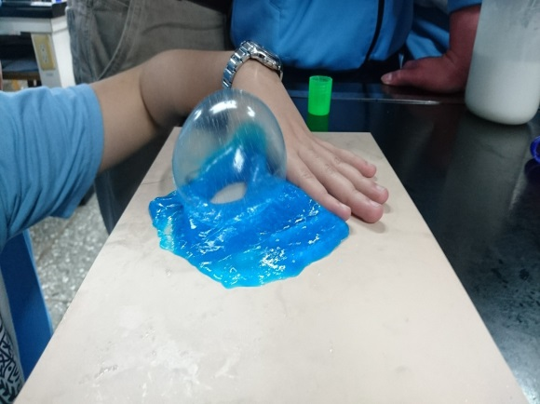
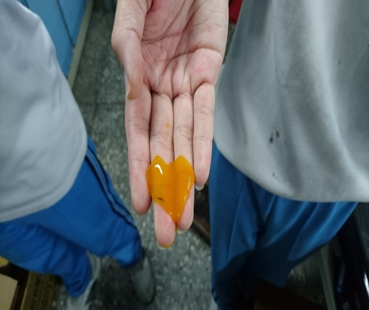
QQ變形蟲
膠水、沖洗液、 洗手乳、小蘇打粉... ↓ 探討不同廠牌 沖洗液成分
↓
調配最佳比例
↓
結果可能是 太硬或太水 ↓ 不斷嘗試後 各組皆成功！

Slide 15
漸層星空飲
各組自備各式、各色飲料 ↓
自備環保杯or塑膠杯再利用 ↓
探討密度、甜度、溫度差異 如何做出最佳分層 ↓
全部自己來~~~
這節課最開心的是 是最後各組調好漸層飲 都興奮地跑來問：「老師你要不要喝一口」 ^___^

Slide 16
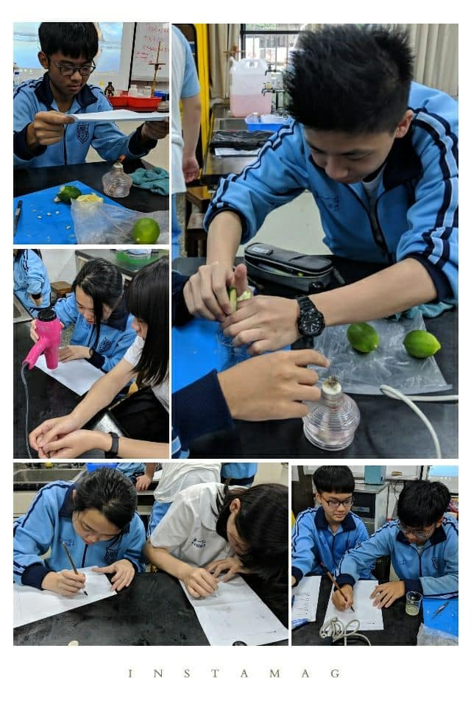
隱形墨水
檸檬、水彩筆、碘液 、吹風機、酒精燈
↓ 維他命c遇到高熱、碘液而產生的 化學相關反應 ↓
成為告白的小情書 ↓
務必小心用火！ (學生欠缺的臨場反應……)

Slide 17
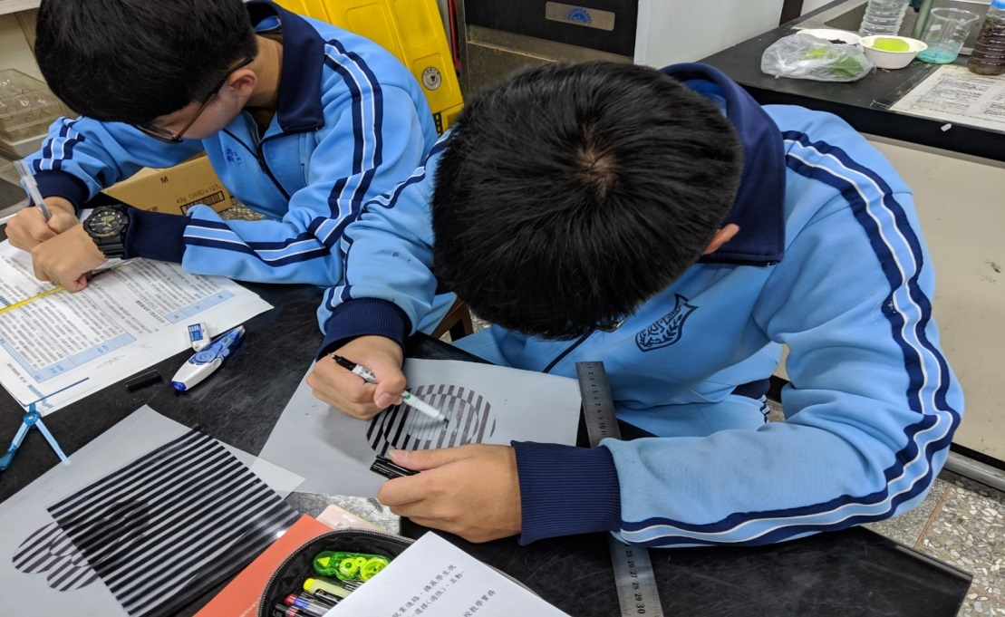
魔力動畫卡
靜態影像+視覺暫留→動態影像的聯合錯覺

Slide 18
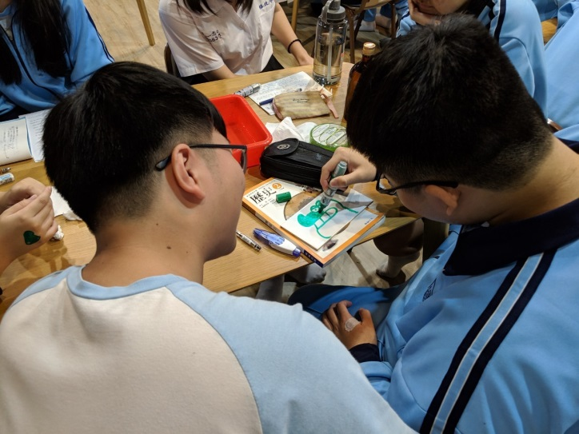
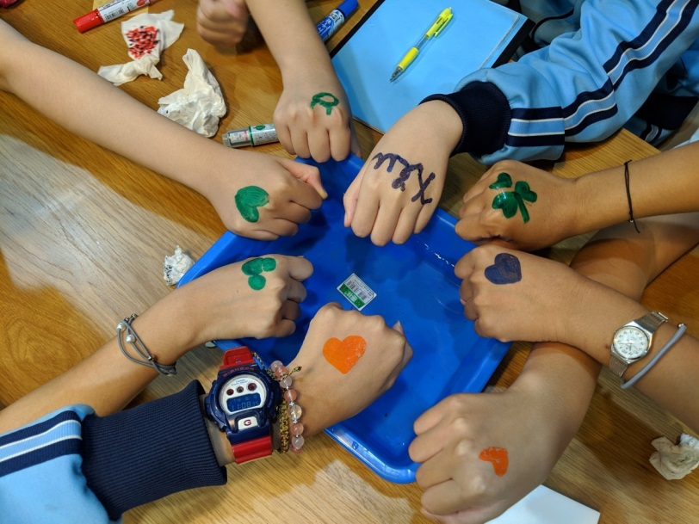
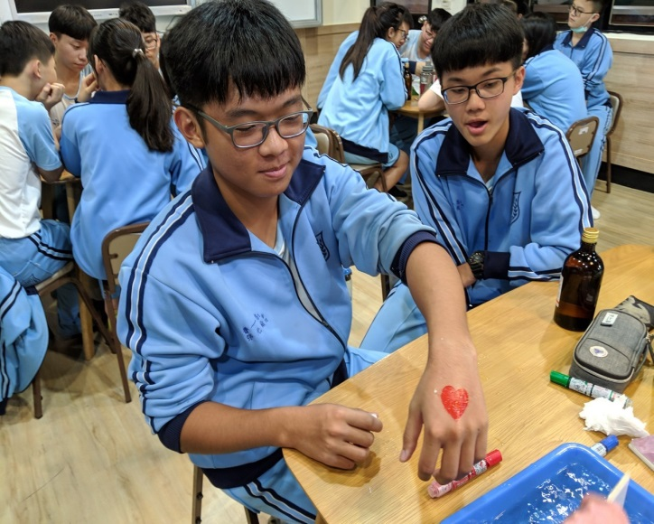
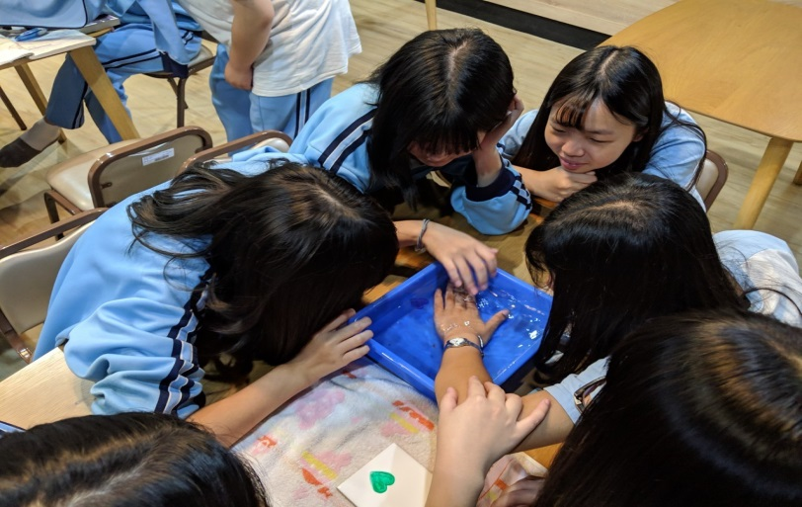
奈米紋身
自備白板筆 、 老師提供奈米磁磚 ↓ 學生自由發揮~

Slide 19
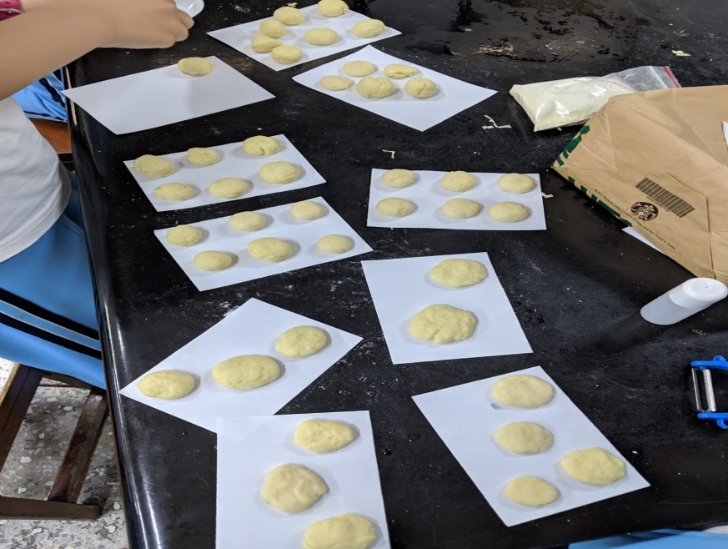
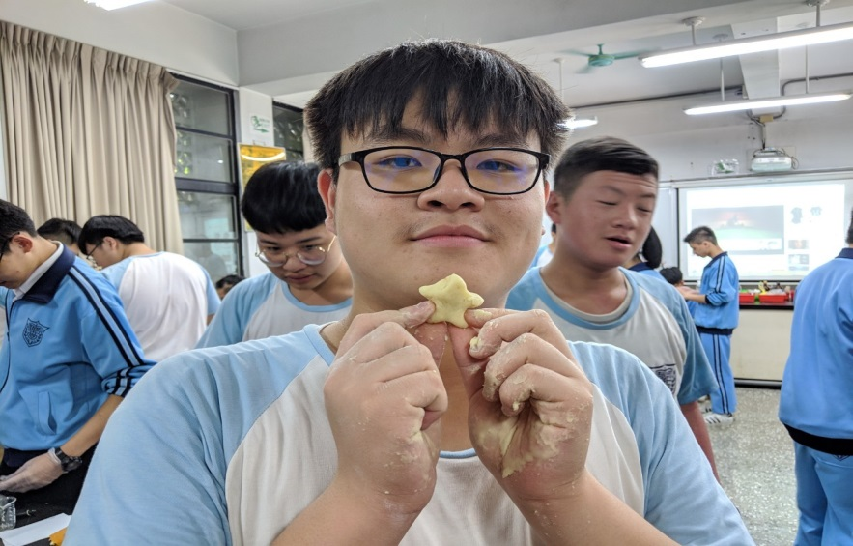
驅蟲小物
這是淚流滿面的一節課……
(蟑螂餅乾) 材料：洋蔥一顆、刨刀、奶粉、麵粉、硼砂、砂糖、塑膠手套

Slide 20
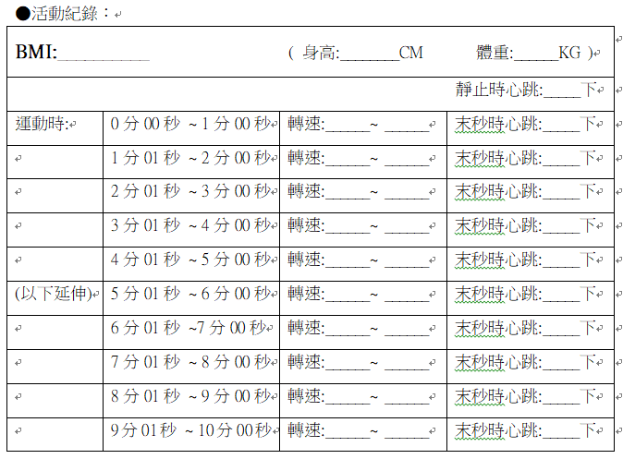
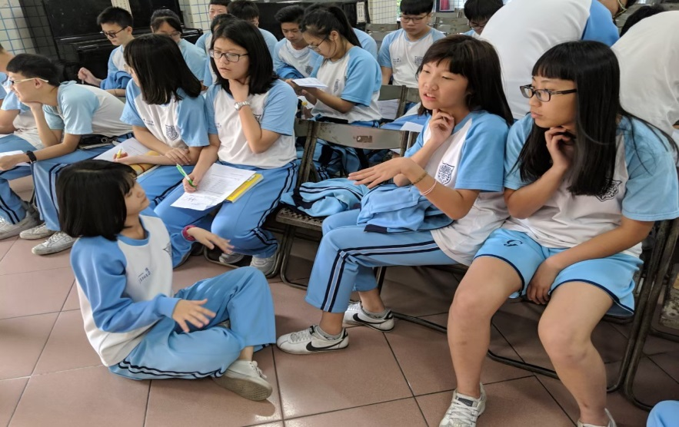
從BMI探討運動心率變化

Slide 21
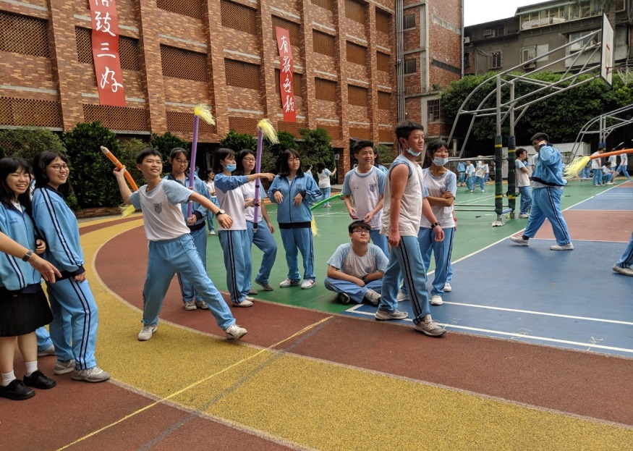
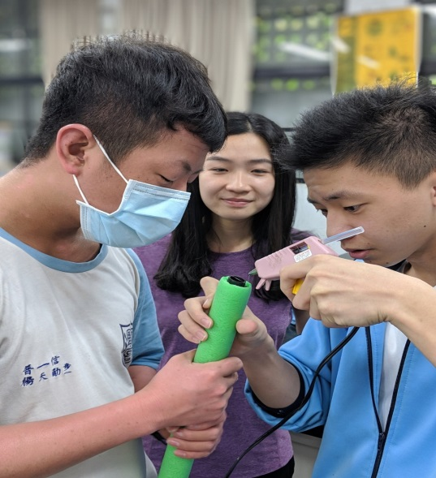
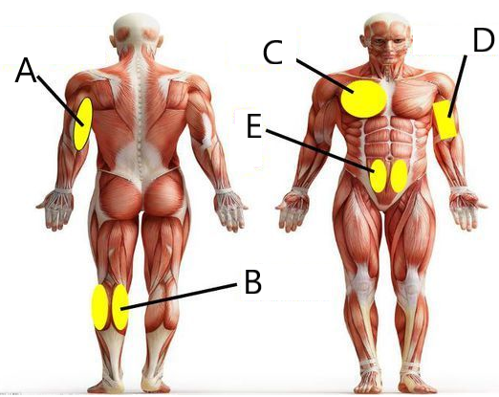
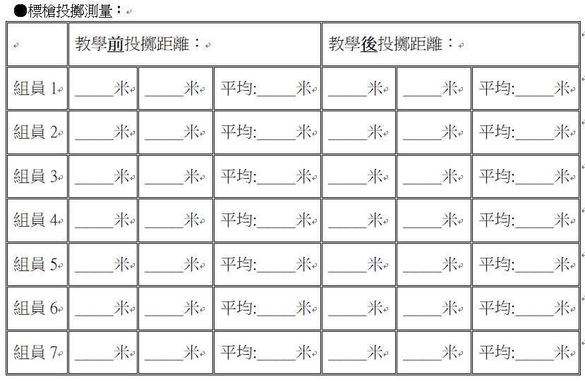
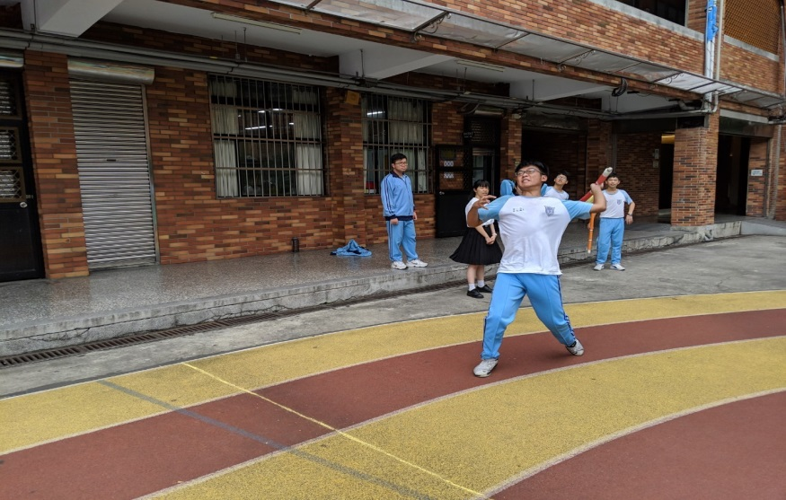
從趣味標槍淺談生物力學

Slide 22
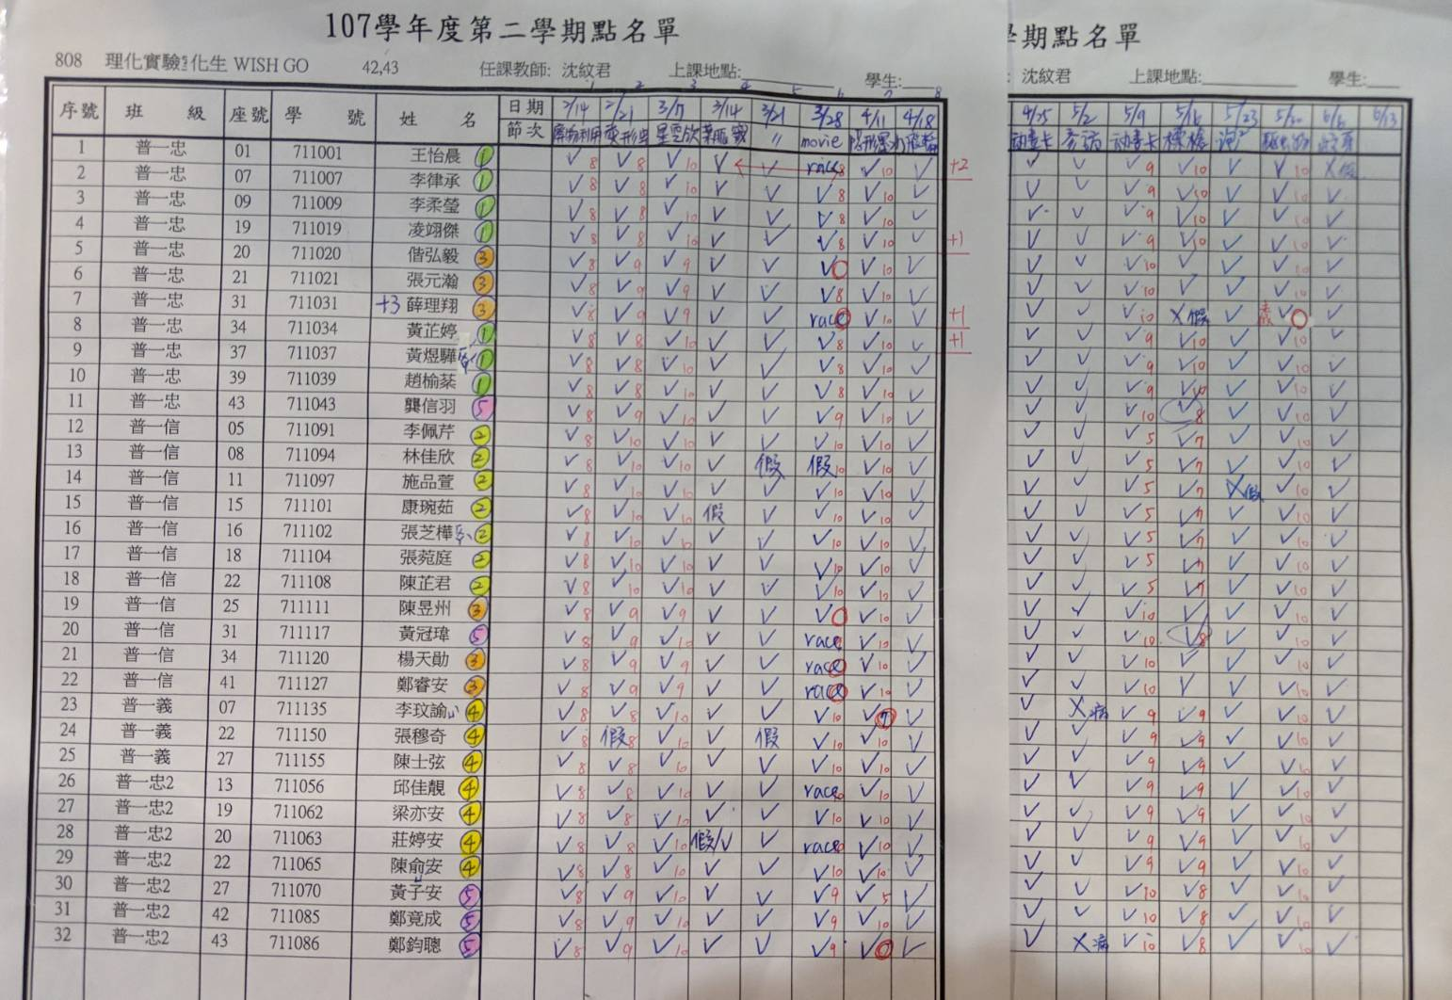
評量方式
1.每週課程採積分制：一週10分。 (18週課程取十次高分加總為期末總分) 2.參考學生整體學習態度、積極度，微調最後成績。

Slide 23
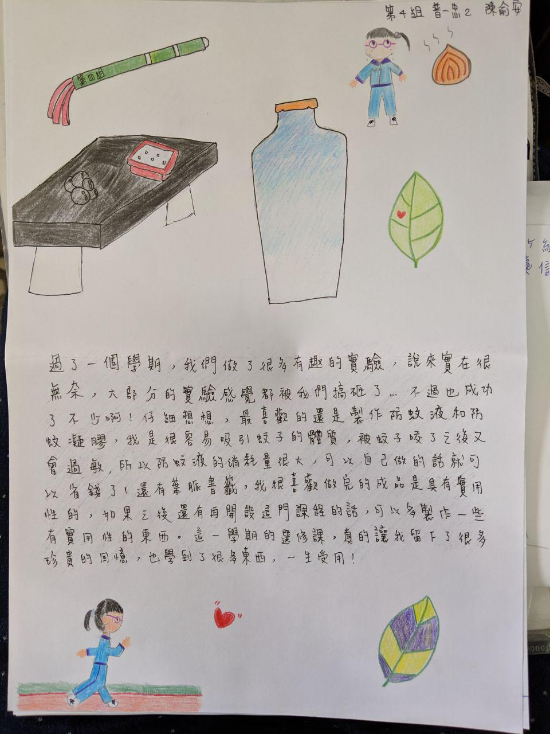
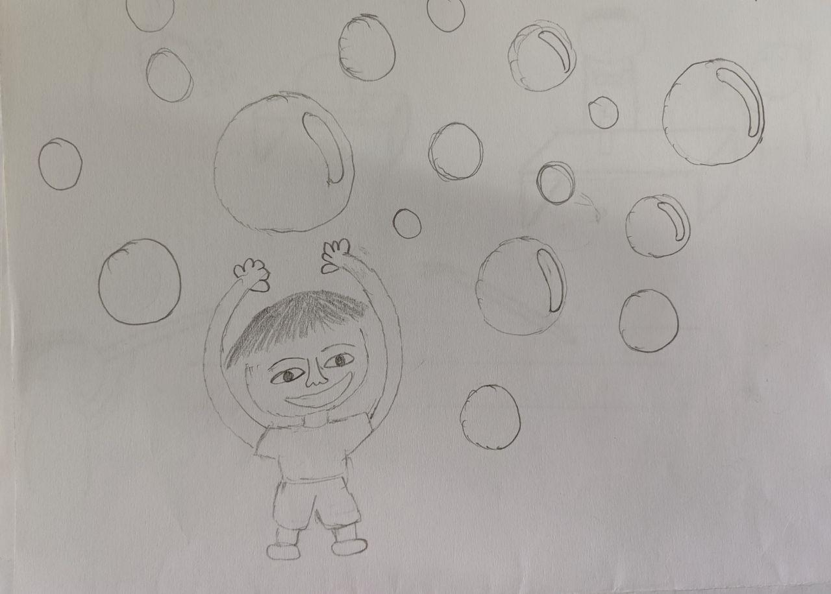
期末回饋

Slide 24
期末回饋

Slide 25
期末回饋

Slide 26
期末回饋

Slide 27
期末回饋

Slide 28
期末回饋

Slide 29
期末回饋

Slide 30
~~~THE END~~~

